Slide 1
Program
Kl. 17 - Velkomst
ved Kultur- og Fritidsudvalgsforkvinde Hediye Temiz
Kl. 17.15 Forlængelse af partnerskabsaftale med DGI Midt- og Vestsjælland
Introduktion ved Anne Grethe, Forperson
Indhold i aftalen ved Idrætskonsulent Thor Storgaard
Kl. 17.45 Medlemstal
Ved Idrætskonsulent Thor Storgaard
Kl. 18.15- 19 Aftensmad
Kl. 19-20.30 Workshop
Workshop 1 – Sådan er vi sammen
Workshop 2 – Plads til alle
Workshop 3 – Idræt for de små (0-6 år)
Kl. 20.30 fælles afslutning og oprydning.
Notes:
Som I kan se har jeg ikke lagt pauser ind, så I må lige sige til når ilten er forsvundet eller blæren ikke kan mere så tager vi et break ☺
Vi har sammensat et program hvor der er tid mere tid til at arbejde i egen forening.

Slide 2
Velkomst
Hediye Temiz
Forkvinde Kultur- & Fritidsudvalget
Albertslund Kommune
Notes:
Som I kan se har jeg ikke lagt pauser ind, så I må lige sige til når ilten er forsvundet eller blæren ikke kan mere så tager vi et break ☺
Vi har sammensat et program hvor der er tid mere tid til at arbejde i egen forening.

Slide 3
Velkomst
Anne Grethe Thede Jensen
Forperson
DGI Midt- og Vestsjælland
Notes:
Som I kan se har jeg ikke lagt pauser ind, så I må lige sige til når ilten er forsvundet eller blæren ikke kan mere så tager vi et break ☺
Vi har sammensat et program hvor der er tid mere tid til at arbejde i egen forening.

Slide 4
Partnerskabsaftale 2025-2027
Er indirekte også en samarbejdsaftale med jer.
Albertslund Kommune
Forening
DGI Midt- og Vestsjælland
Notes:
Ønsket: At jeres ideer i højere grad kan komme i spil.
Således at vi ikke skal finde på noget på jeres vegne, men det er et samarbejde med jer hvad det er der er aktuelt.
Fx vil vi prøve med workshop 2 ”Idræt for de yngste” at sætte fokus på en målgruppe, og sammen med jer udvikle det der skal til for at vi får flere med her.

Slide 5
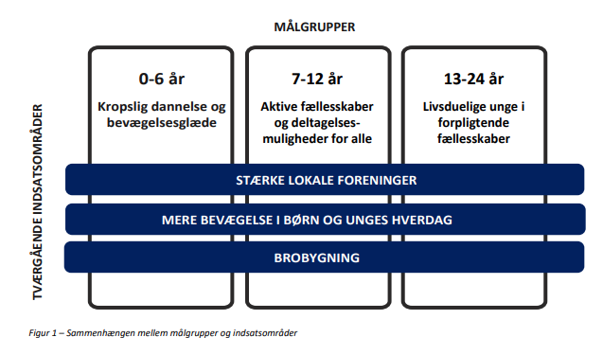
Tre indsatsområder og 3 målgrupper
Notes:
Hele aftalen kan hente på vores hjemmeside under partnerskaber og samarbejde.

Slide 6
Fokus på 3 målgrupper
0-6 år – Kropslig dannelse og bevægelsesglæde
Der skal sættes fokus på:
At understøtte udviklingen af børns motoriske kompetencer i samarbejde med børnehuse og sundhedspleje
At indgå partnerskaber mellem aftalens samarbejdspartnere og de foreninger, der i særlig grad ønsker at gøre en indsats for at målrette aktiviteter til børn i alderen 0-6 år samt deres familier
at hjælpe flere foreningsuvante børn ind i foreningslivets fællesskaber via fritidsvejledning og tilpassede foreningsaktiviteter
At styrke broerne mellem dagtilbud og lokale foreninger
7-12 år – Aktive fællesskaber og deltagelsesmuligheder for alle
Der skal sættes fokus på:
At præsentere flere børn i målgruppen til foreningslivets muligheder via strukturerede Åben Skoleindsatser
At indgå partnerskaber mellem aftalens samarbejdspartnere og de foreninger, der i særlig grad ønsker at gøre en indsats for at målrette aktiviteter til børn i alderen 7-12 år
At hjælpe flere foreningsuvante børn ind i foreningslivets fællesskaber via fritidsvejledning og tilpassede foreningsaktiviteter
At styrke broerne mellem skoler/SFO’er og lokale foreninger aber og deltagelsesmulighed for alle

Slide 7
Fokus på 3 målgrupper
13-24 år – Livsduelige unge i forpligtende fællesskaber
Der skal sættes fokus på:
At indgå partnerskaber mellem aftalens samarbejdspartnere og de foreninger, der i særlig grad ønsker at gøre en indsats for at målrette aktiviteter til unge, piger og ”senstartere”
At inspirere foreninger til at udvikle en bredere vifte af aktivitetstilbud, der tager udgangspunkt i de unges ønsker og behov, er mindre konkurrenceorienterede og giver mulighed for at begynde på en ny aktivitet, selv i en senere alder
At hjælpe flere foreningsuvante unge ind i foreningslivets fællesskaber via fritidsvejledning og tilpassede foreningsaktiviteter.
At styrke og understøtte de unges frivillige engagement.
At styrke broerne mellem skoler/ungdomsuddannelser og lokale foreninger

Slide 8
Medlemstal 2024
Udvikling og tendenser

Slide 9
Indberetningen rent teknisk
Foreningerne indberetter medlemstallene til det Centrale Foreningsregister (CFR) i Januar.
Et medlem tæller med hvis man har været medlem af en forening i 3 sammenhængende måneder i løbet af 2024
Modsat indberetningen som medlemstilskuddet er baseret på til Albertslund Kommune, der er et øjebliksbillede af antallet af medlemmer 1. oktober.

Slide 10
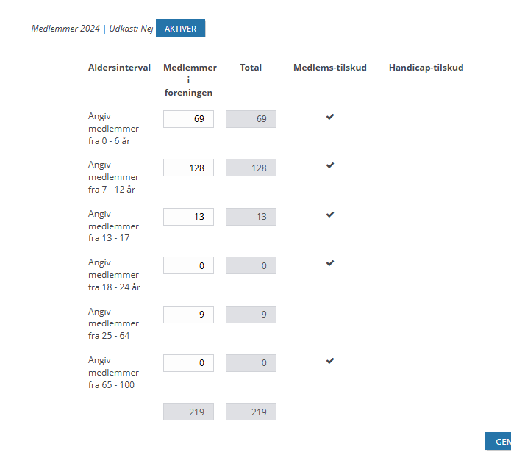
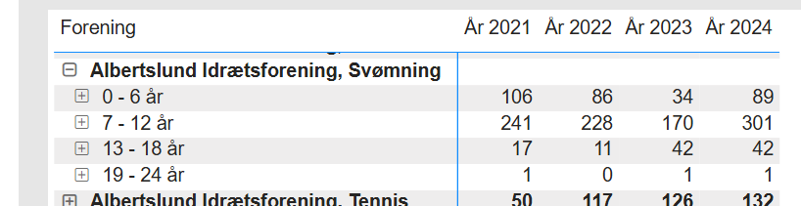
AIF Svømning har tidligere kun indberettet det aktuelle medlemstal til CFR. Det forklarer stigningen for AIF Svømning fra 2023 til 2024.
Forskellen i indberetning.

Slide 11
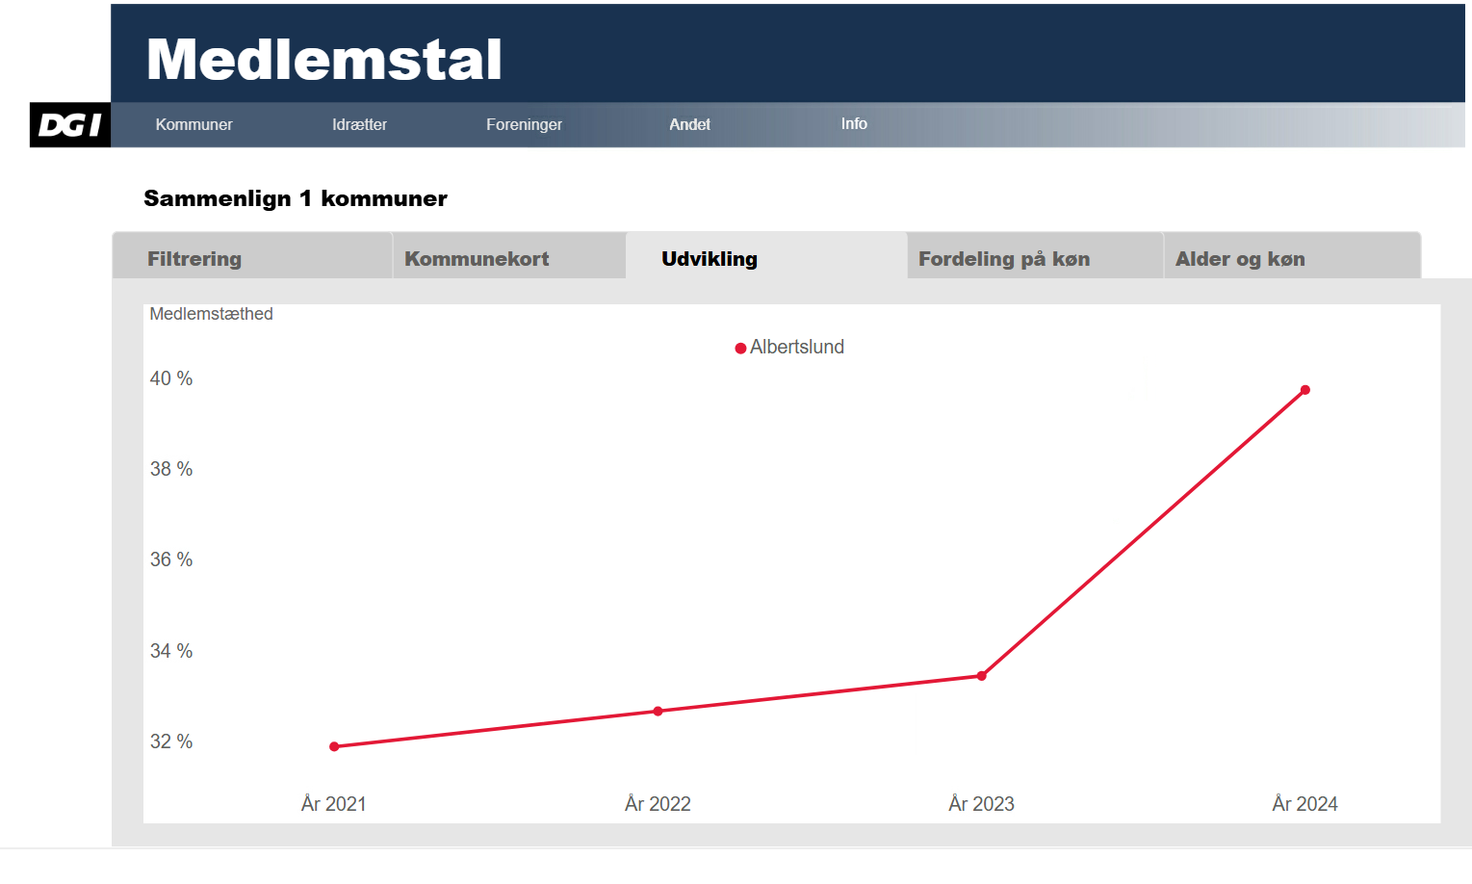
Udvikling 0-24 år

Slide 12
Overordnet medlemstal
 | 2023 | 2024 | % medlemstætheden 2024 (2023)
Alle aldersgrupper | 6863 | 7590 | 27 % (24,8%)
0-6 år | 405 | 505 | 24,8% (20,1%)
7- 12 år | 1247 | 1520 | 77% (61,6%)
13-18 år | 772 | 867 | 40,2 % (35,4%)
19-24 år | 454 | 553 | 22,1 % (19%)
25-39 år | 1055 | 1164 | 21,6 % (20,4%)
40- 59 år | 1290 | 1328 | 18,6 % (18,1%)
60-69 år | 520 | 542 | 19,1 % (18,9%)
70+ år | 1120 | 1111 | 27,1 % (27,7 %)

Slide 13
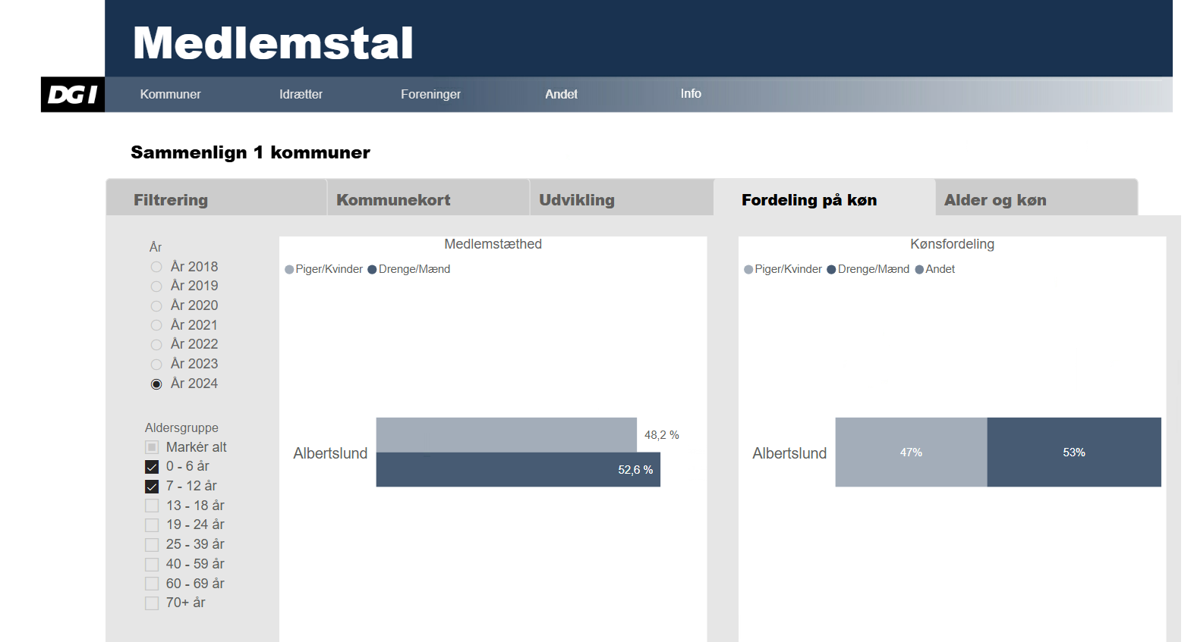
Kønsfordeling 2024 (0-12 år)

Slide 14
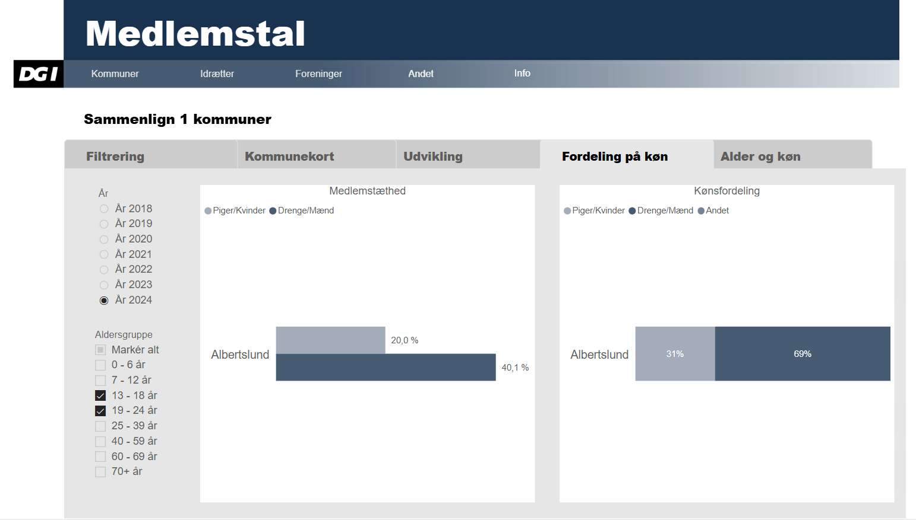
Kønsfordeling 2024 (13-24 år)

Slide 15
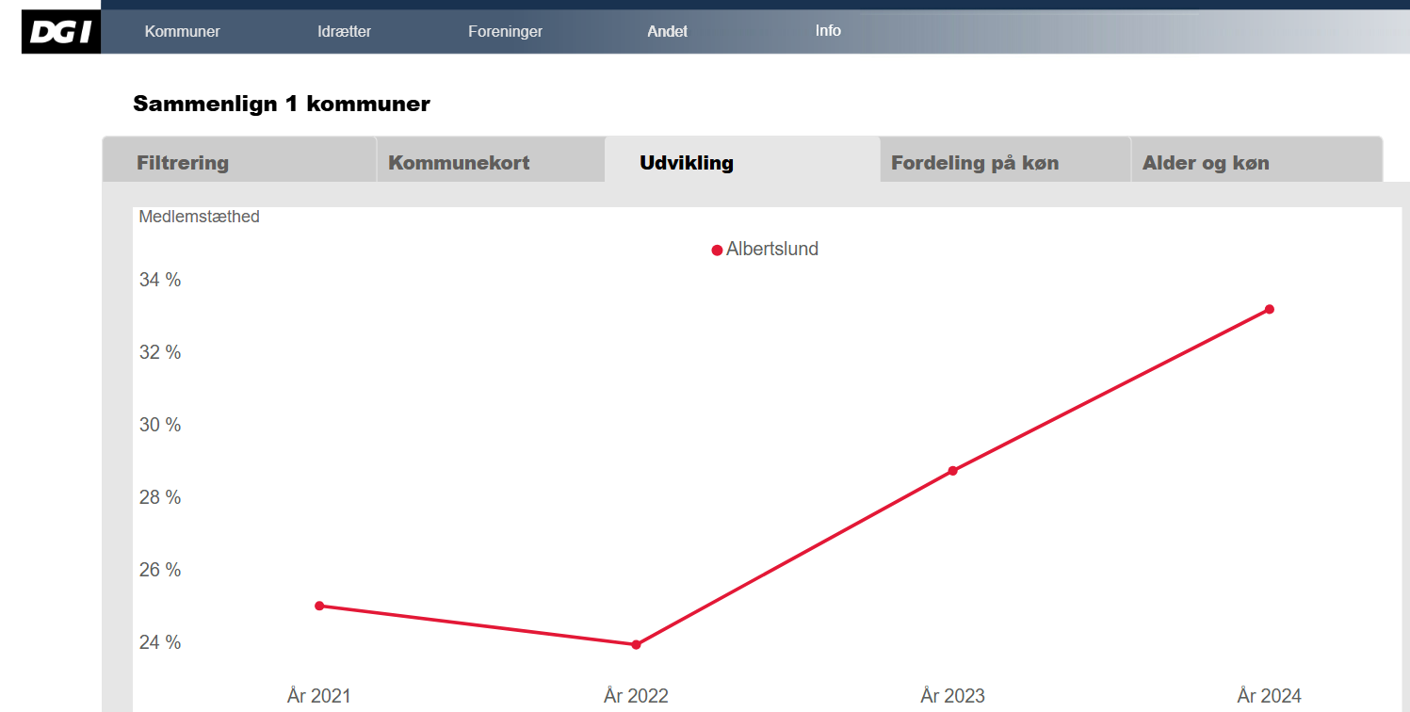
Kønsfordeling 2021-2024 (Piger/kvinder 0-24 år)

Slide 16
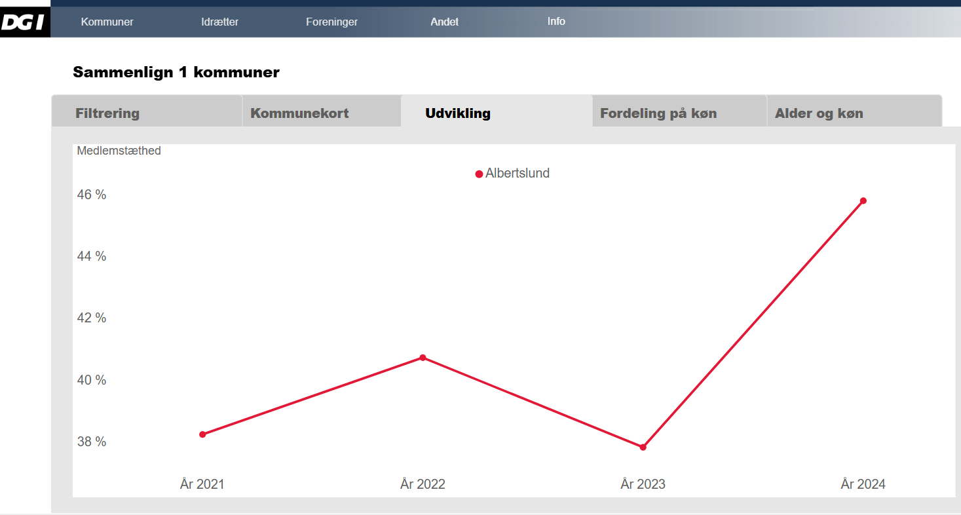
Kønsfordeling 2021-2024 (Drenge/Mænd 0-24 år)

Slide 17
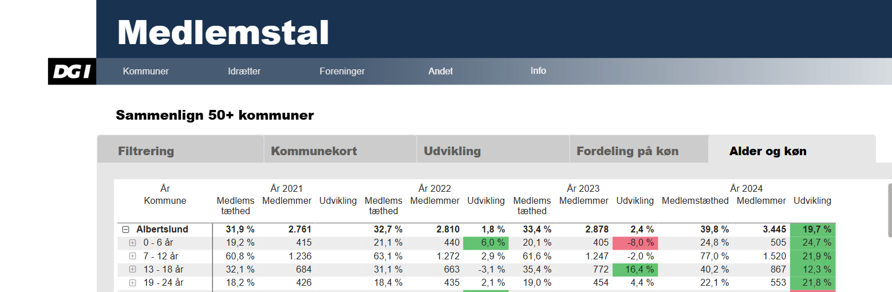

Slide 18
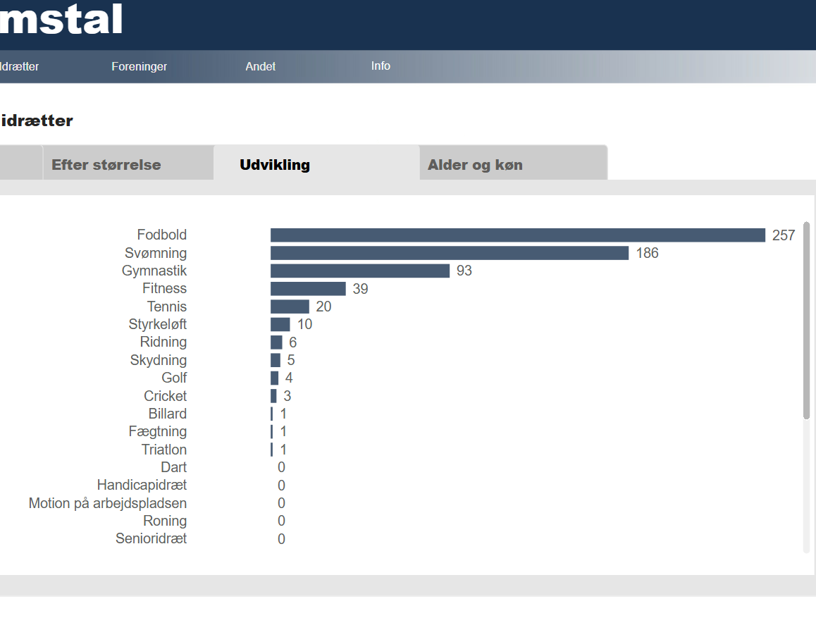
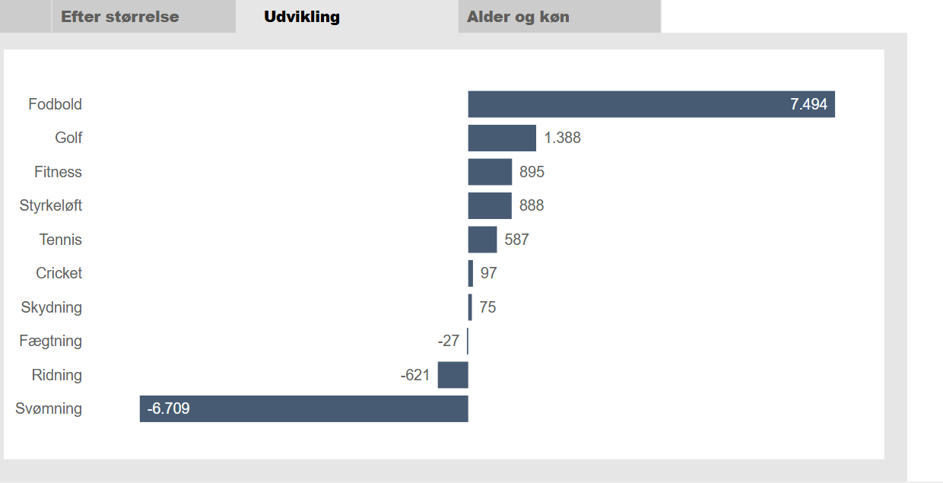
Antal flere børn 0-24 år Albertslund – National

Slide 19
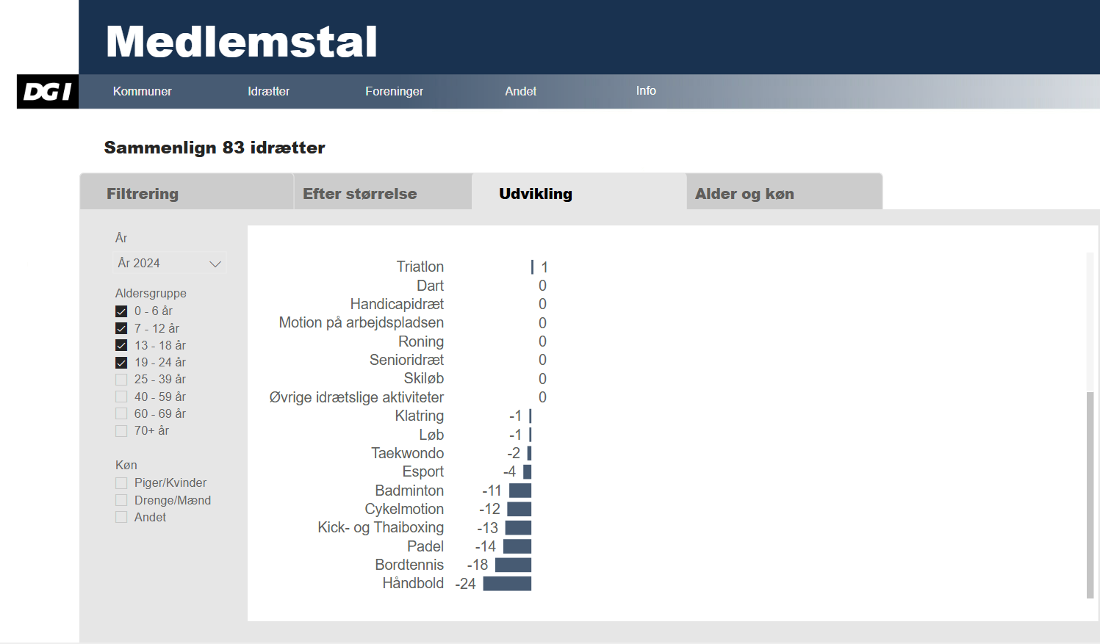
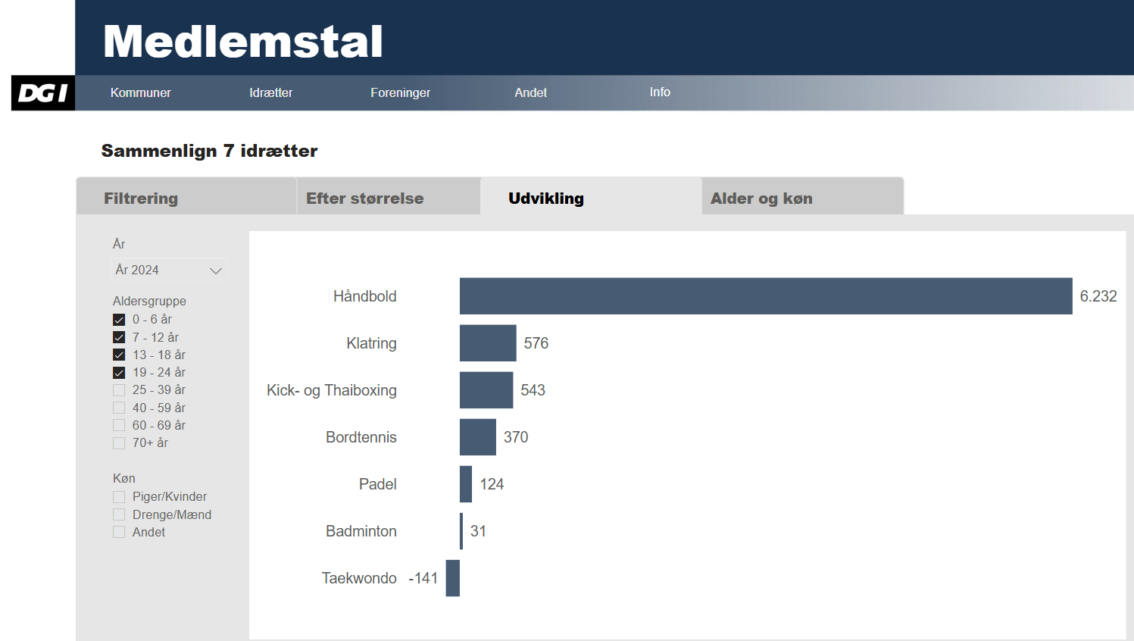
Antal færre børn 0-24 år Albertslund – National

Slide 20
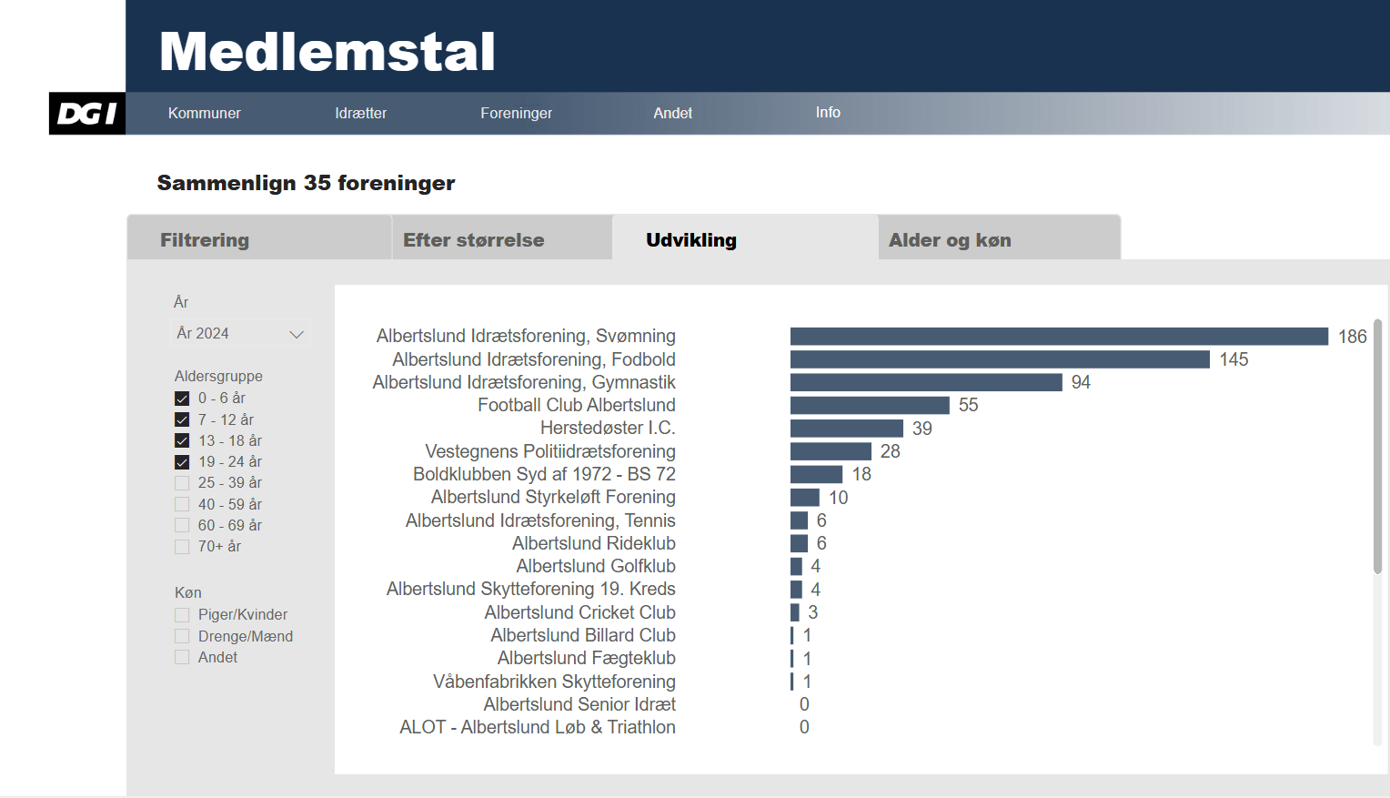

Slide 21
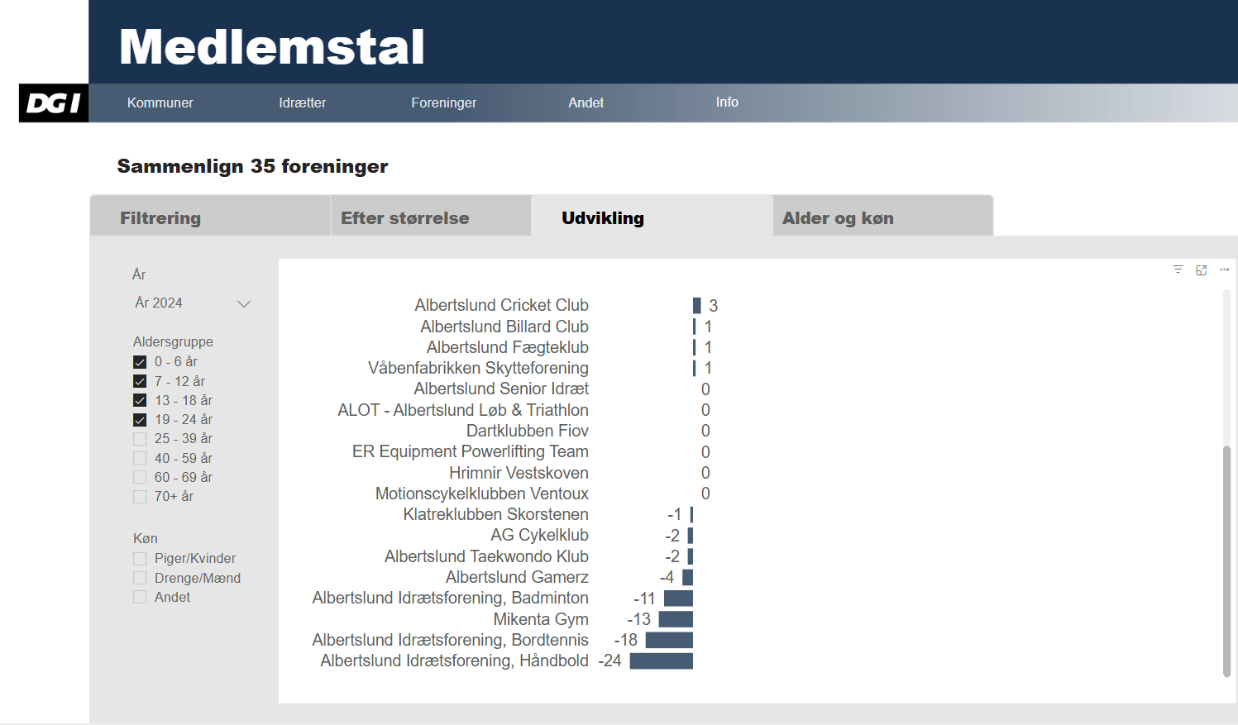

Slide 22
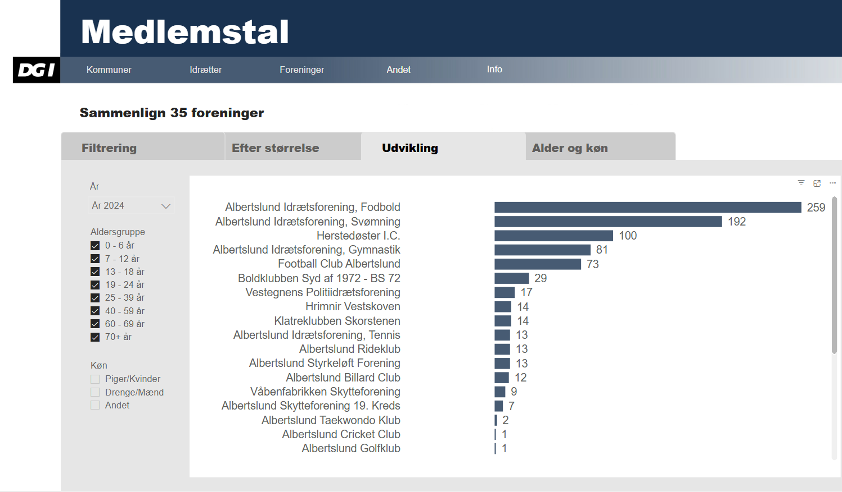

Slide 23
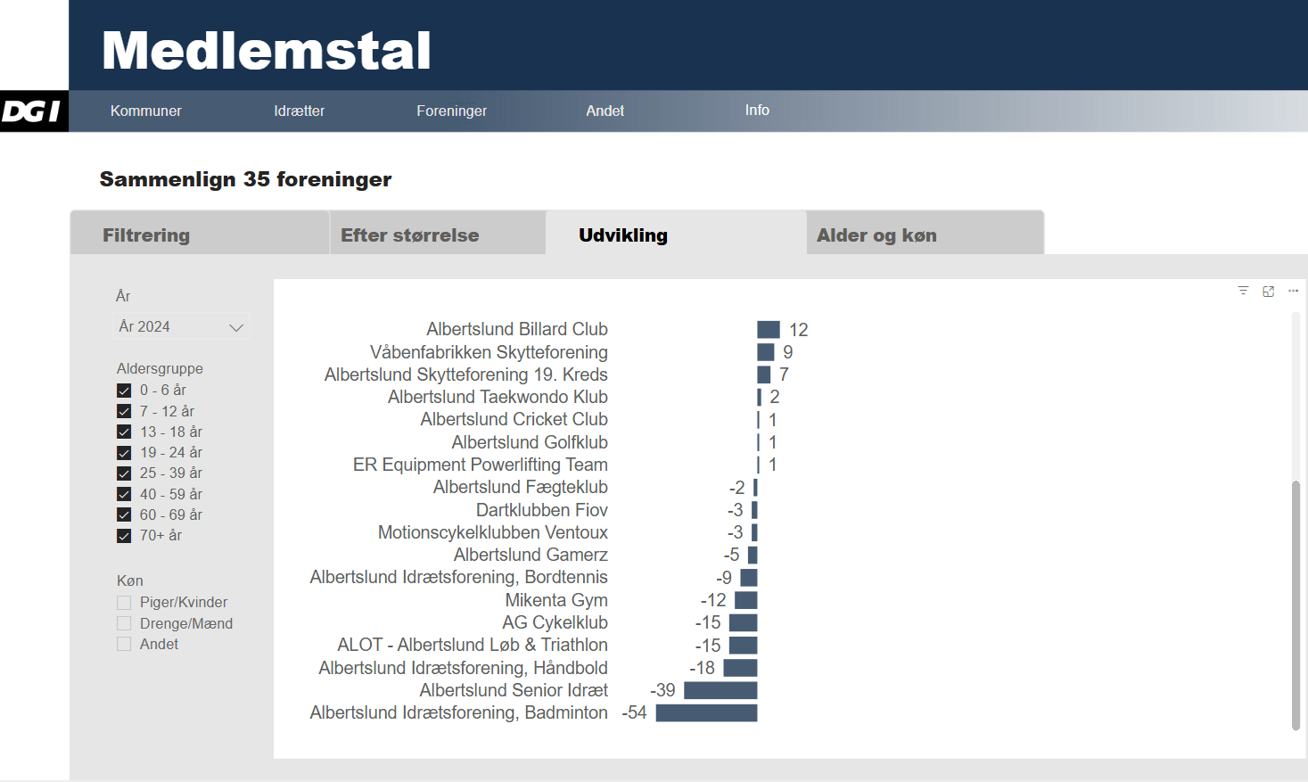

Slide 24
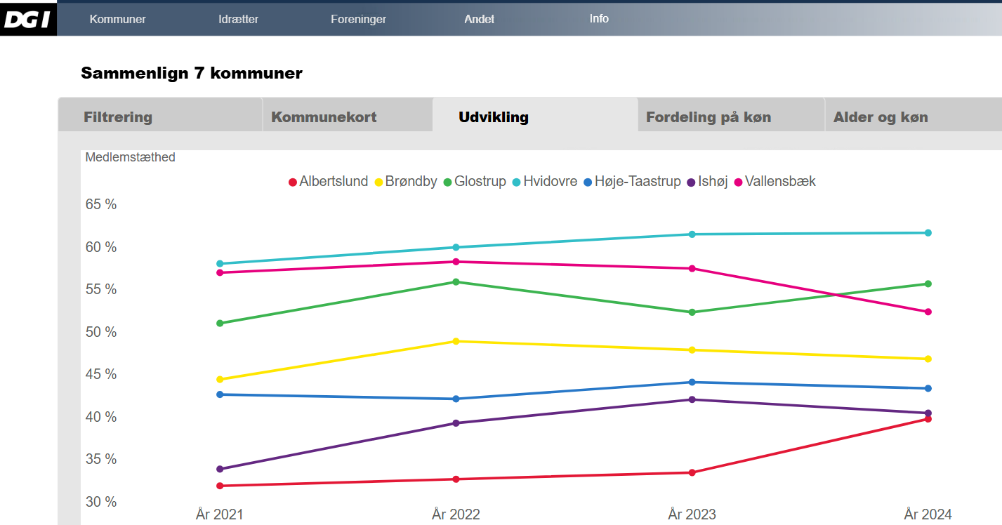
Sammenlign med nabokommuner 0-24 år

Slide 25
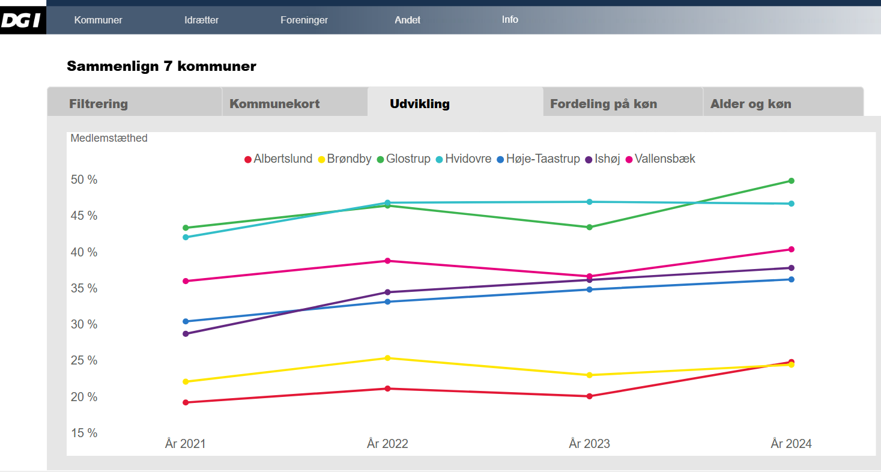
Sammenlign med nabokommuner 0-6 år

Slide 26
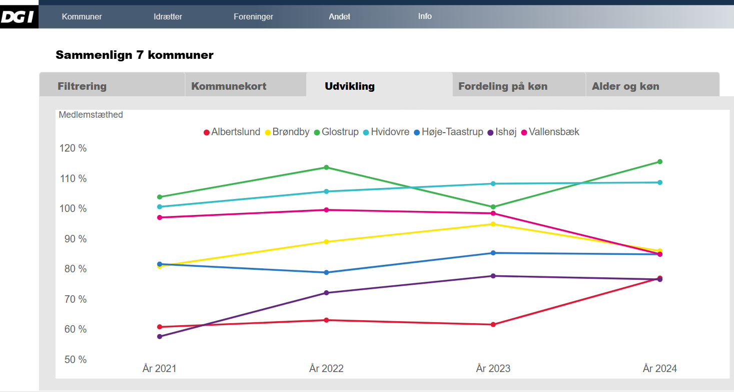
Sammenlign med nabokommuner 7-12 år

Slide 27

Sammenlign med nabokommuner 13-18 år

Slide 28
Sammenlign med nabokommuner 19-24 år

Slide 29
PAUSE og Aftensmad

Slide 30
Oplæg til workshop
Workshop 1 – Sådan er vi sammen
Beredskabsplan og samværspolitik
Marianne og Thor
Lokation: Multirummet
Workshop 2 – Plads til alle
Jørgen Marthedal, Specialsport Danmark og Theodor
Lokation: Konferencelokalet
Workshop 3 – Idræt for de små (0-6 år)
Kit og Ida
Lokation: Cafeen
Notes:
W1: Ønske fra jer foreninger efter en ulykke i syd fra foråret 2024. Konkret tid og assistance til at arbejde med beredskabsplaner
W2: Samarbejde med Specialsport Danmark gennem den tvær kommunale handicap og idrætspulje, hvor vi hvert år betaler 50 øre pr. borger. Det er to ting, det er en pulje til opstart af nye hold og så er det en viden som Jørgen blandt andet repræsenterer. Samarbejde med Hans Knudsen Instituttet.
W3: Er et udtryk for at vi ligger næst lavest på landsplan med ca. 25% og der hvor vi oplever I er stærkest er aldersgruppen 7-12 år. Så måske kan en fælles inspiration være med til at skubbe på nye tilbud eller opmærksomhed på barriere

Slide 31
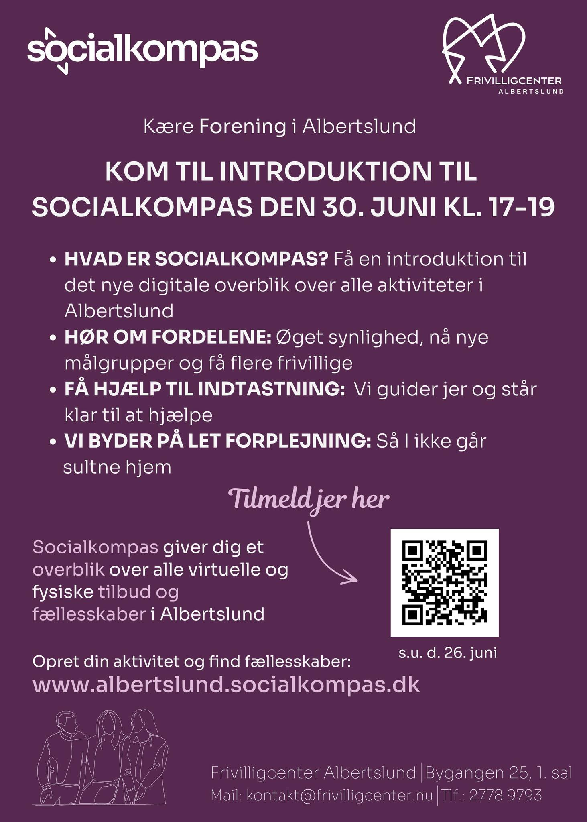
Afslutning
Samarbejde på tværs:
Eftermiddagsmøde om hvordan man kan samarbejde med Ældre og sundhed
d.XX/
https://albertslund.dk/kultur-og-fritid/puljer-og-tilskud/eksterne-fonde-og-puljer
Notes:
Socialkompasset er en ny platform der forsøger at samle alle tilbud i Albertslund
Nye kategorier omkring fritid og interesser
Efter sommerferien begynder borgernær personale at anvende platformen mere i dialogen med borgerne
Prøv det af hvis det giver for jer. Kontakt til andre brugere end I normalt rammer

Slide 32
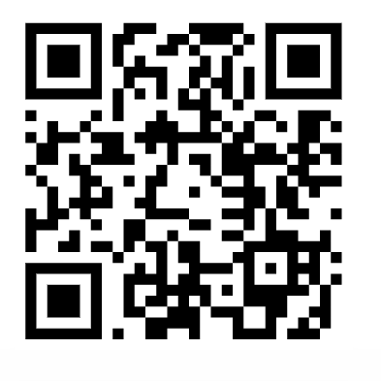
Afslutning
Evaluering

